Slide 1

Продвигайте бизнес
в интернете с Точка Рекламой

Slide 2
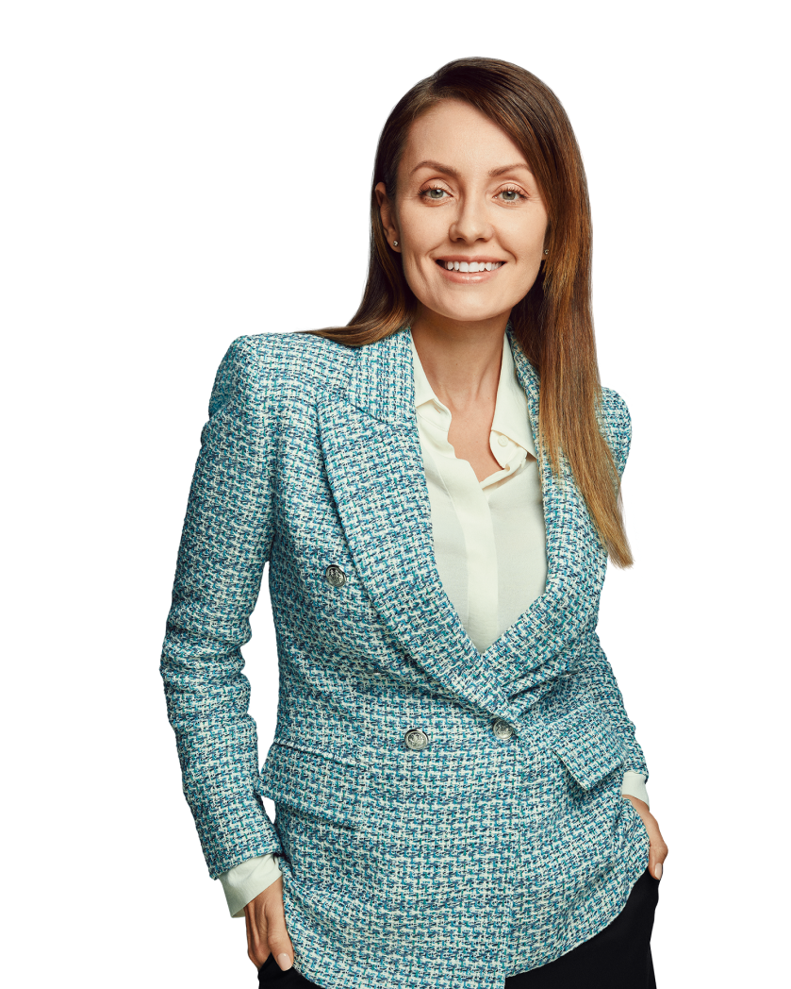
Точка Реклама — это
простой сервис для
продвижения в интернете.
С его помощью любой
бизнес может быстро
запустить рекламу
без маркетолога.

Slide 3

Ваша выгода
Кешбэк 10% от суммы первой оплаты в сервисе.
Максимум — 5 000 ₽
Регистрируйтесь в сервисе

Slide 4
Поможем получить больше клиентов
Настройка
и ведение рекламы

Slide 5

Этапы продвижения
Как мы поможем
1
2
3
Запустим рекламу
Повысим показатели
Увеличим продажи
Подберём рекламные площадки: Яндекс, РСЯ и VK Реклама. Напишем объявления и запустим продвижение
Будем следить за результатами продвижения и улучшать их
Реклама будет работать,
чтобы вы получали больше заявок от клиентов по меньшей стоимости

Slide 6

Сравнение тарифов
Стоимость продвижения
Что входит | Тариф Миди | Тариф Макси
Эксперт в вашей отрасли напишет объявления, настроит и запустит рекламу | Приведём больше клиентов | Приведём больше клиентов и снизим стоимость привлечения
Контролируем результаты и вносим улучшения | Раз в неделю | Каждый день
Персональный менеджер | Нет | Да
Отчёты об эффективности рекламы | Статистика в личном кабинете | Отчёты с комментариями эксперта
Стоимость работы эксперта | 5 700 ₽ в месяц | 15 000 ₽ в месяц
Итоговая стоимость с минимальным рекламным бюджетом | От 15 700 ₽ в месяц | От 30 000 ₽ в месяц

Slide 7
Сравнение тарифов
Какой тариф выбрать
Тариф Миди
Тариф Макси
для тех, у кого есть опыт ведения рекламы
нужно, чтобы рекламу настроил эксперт, а вы продолжите вести её
в сервисе самостоятельно
вы готовы, что эксперт будет помогать раз в неделю: контролировать результаты и вносить улучшения
можете самостоятельно анализировать рекламные показатели
для тех, у кого нет опыта настройки рекламы: можно полностью передать это персональному менеджеру
для B2B-товаров или услуг
и высококонкурентных ниш
нужно не только получить клиентов, но и снизить стоимость привлечения
нужно, чтобы над достижением результата работали ежедневно
хотите получать развёрнутые отчёты
с комментариями

Slide 8
Результат продвижения
Что вы получите
Новых клиентов и рост продаж
Экономию времени: эксперт запустит рекламу за вас,
чтобы вы посвятили своё время развитию бизнеса
Оперативную помощь по любым вопросам
Наглядные отчёты с результатами рекламы

Slide 9
Увеличим продажи
на Авито за 3 месяца

Slide 10
Этапы продвижения
Как мы поможем
1
2
3
Подготовим стратегию
Улучшим объявления
Перестроим рекламу
Изучим ваш профиль, нишу
и составим план обхода конкурентов
Обновим заголовки, описания, изображения
Поднимем эффективность прошлого продвижения
или запустим новое

Slide 11
Тариф
Условия
Стоимость работы
Рекламный бюджет
Количество объявлений
35 000 ₽ за три месяца
От 15 000 ₽ в месяц
До 100
Оформление профиля
Текст и дизайн объявлений
Запуск и оптимизация рекламы
в течение 3 месяцев
Рекомендации по общению
с клиентами
Персональный менеджер
и регулярная отчётность
Оплата тарифа для бизнеса на Авито: «Расширенный» или «Максимальный»
Стоимость рекламы зависит
от вашего товара и региона продвижения

Slide 12
Результат продвижения
Что вы получите
Рост продаж на Авито
Улучшенный профиль и до 100 эффективных объявлений
Рекомендации по работе с клиентами, чтобы выручка
и продажи росли

Slide 13
Продвижение
на маркетплейсах
Для магазинов
с оборотом от 200 000 ₽

Slide 14
Этапы продвижения
Как мы поможем
1
2
3
Подготовим карточки
Запустим рекламу
Снизим затраты
Подберём товары
для продвижения, улучшим заголовки и характеристики карточек товаров
Персональный менеджер будет вести и улучшать рекламу, чтобы вы получали больше новых покупателей
Хороший специалист в штат стоит от 70 000 ₽ + нужно платить около 25 000 ₽
за сервисы аналитики
и автоматизации маркетплейсов

Slide 15
Тариф
Условия
Стоимость работ
Рекламный бюджет
Количество карточек товаров
35 000 ₽ с НДС за 3 месяца
До 100
От 15 000 ₽ в месяц
До 20
Настройка и запуск рекламы
Управление ставками с фокусом
на снижение затрат
Базовая оптимизация карточек: названия и характеристики
Еженедельные отчёты
Персональный менеджер
Продвигаем товары на Ozon, Wildberries или Яндекс Маркете
Скидка 10%
При продвижении на двух маркетплейсах

Slide 16
Результат продвижения
Что вы получите
Больше покупателей благодаря рекламе, настроенной
с учётом особенностей ниши и товаров
Больше «бесплатных» покупателей благодаря выведению товаров в топ поисковой выдачи
Рост выручки в результате трёх месяцев нашей работы
Наглядные отчёты с результатами по количеству заказов, выручке и расходам

Slide 17
Полезные сервисы

Slide 18
Полезные сервисы
Что сделаем | Что входит | Условия
Лендинг для товара или услуги | Создадим одностраничный сайт, адаптированный под любые устройства (до 7 блоков), разместим предоставленные вами тексты и изображения | 14 000 ₽
Подключим домен к сайту на 6 месяцев или 1 год | Подберём, купим и подключим уникальный домен к вашему сайту или подключим ваш уже оплаченный домен | 3 000 ₽ или 6 000 ₽
Создадим интернет-магазин + подарки | Если у вас уже есть эквайринг и доставка. Обработаем список ваших товаров и фото, создадим магазин, настроим автообновление. Подарим домен RU/РФ и подписку на 3 месяца. Вам останется только подключить кассу и СДЭК. | 3 500 ₽
Создадим интернет-магазин, подключим эквайринг и доставку + подарки | Если нужно подключить эквайринг и доставку. Подключим и настроим Robokassa и СДЭК: заключим договор, проведём вас через процесс регистрации и проверки, сделаем необходимые настройки на сайте. Обработаем список ваших товаров и фото, создадим магазин, настроим автообновление. Подарим домен RU/РФ и подписку на 3 месяца. | 6 000 ₽

Slide 19
Полезные сервисы
Что сделаем | Что входит | Условия
Аудит рекламной кампании | Проверим до 5 активных рекламных кампаний на эффективность и корректность настроек. Предоставим подробный отчёт о найденных ошибках и дадим понятные рекомендации по исправлению настроек. Поможем снизить стоимость привлечения клиента. | 5 000 ₽
Аудит сайта, группы ВК или магазина на маркетплейсе | Проведём подробный анализ вашего сайта, группы ВКонтакте, магазина на Авито, Ozon или Wildberries, дадим обоснованные рекомендации по исправлению. | 3 500 ₽
Добавим ваш бизнес на карты | Создадим и заполним карточки организации на Яндекс Картах и 2ГИС. Это поможет привлечь больше потенциальных клиентов, которые с помощью карт ищут услуги или товары в вашем регионе | 2 000 ₽
Подготовим магазин на Авито к продажам | Поможем с первыми шагами на площадке: зарегистрируем компанию, опишем ваши преимущества и опубликуем первые объявления. Дадим инструкции, как правильно общаться с клиентами и повышать рейтинг. Ваш магазин будет готов к продажам и продвижению. | 10 000 ₽

Slide 20



Почему Точка Реклама?
Рост продаж
Экономия времени
Всегда на связи
Более 1 000 бизнесов уже увеличили продажи
в интернете с нашей помощью.
Берём заботы по рекламе
на себя и работаем
на достижение цели.
Поддержка оперативно отвечает на любые вопросы
по рекламе.

Slide 21


Полезные ссылки
Регистрация в сервисе Точка Реклама
Полезные сервисы Точка Рекламы
Отзывы других предпринимателей

Slide 22


Свяжитесь
с нами
zabota@reklama.tochka.com
@TochkaReklama

